Slide 1



Slide 2



Slide 3

ĐỐ VUI
CÓ THƯỞNG

Slide 4
4
4
5
64
46
185
160
Cho các số
Chọn các số đã cho viết vào chỗ chấm để có kết quả đúng:
23 x 2 = ……
16 x …… = ……
37 x …… = ……
40 x …… = ……

Slide 5


Slide 6
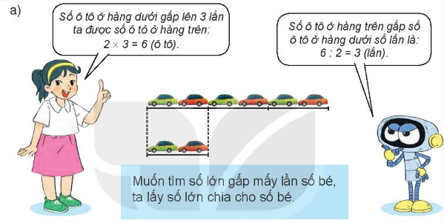
Muốn tìm số lớn gấp mấy lần số bé, ta làm như thế nào?
Ta lấy số lớn chia cho số bé
Đây là dạng toán:
So sánh số lớn gấp mấy lần số bé

Slide 7
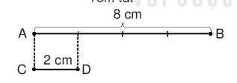

b) Đoạn thẳng AB dài 8cm, đoạn thẳng CD dài 2 cm. Hỏi đoạn thẳng AB dài gấp mấy lần đoạn thẳng CD?
Tóm tắt
Bài giải:
Đoạn thẳng AB dài gấp đoạn thẳng CD số lần là:
8 : 2 = 4 (lần)
Đáp số: 4 lần.

Slide 8
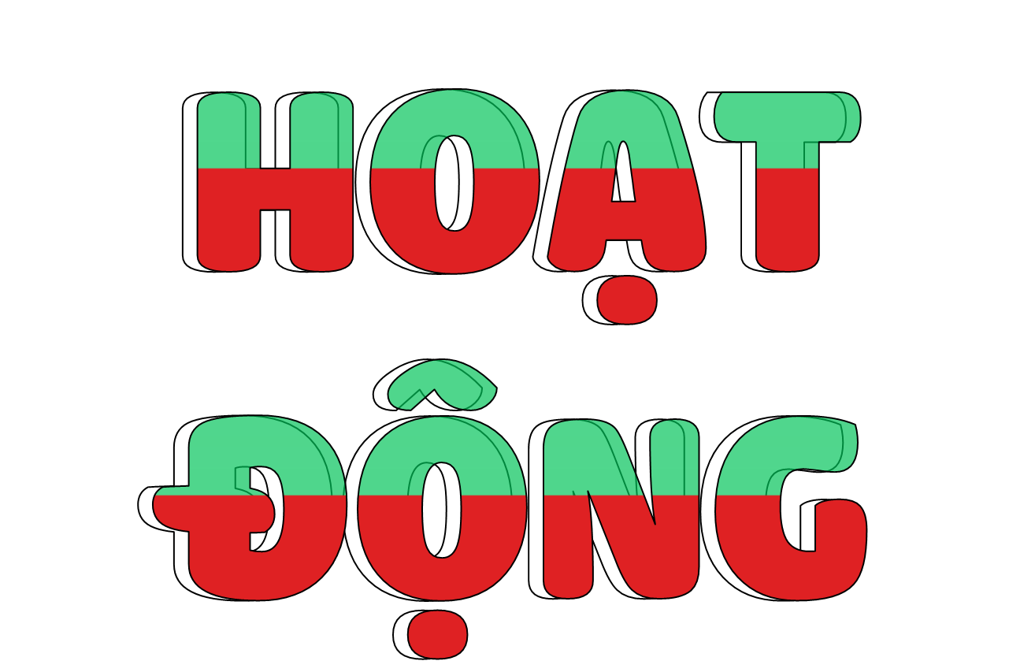

Slide 9


Bài 1: số?
Số lớn | 6 | 10 | 20
Số bé | 2 | 5 | 4
Số lớn gấp mấy lần số bé | 3
2
5

Slide 10
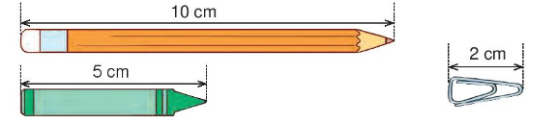
Bài 2: Số?
?
2
a) Bút chì dài gấp lần bút sáp
5
?
b) Bút chì dài gấp lần cái ghim

Slide 11


Slide 12




TRẢ LỜI
NHANH

Slide 13
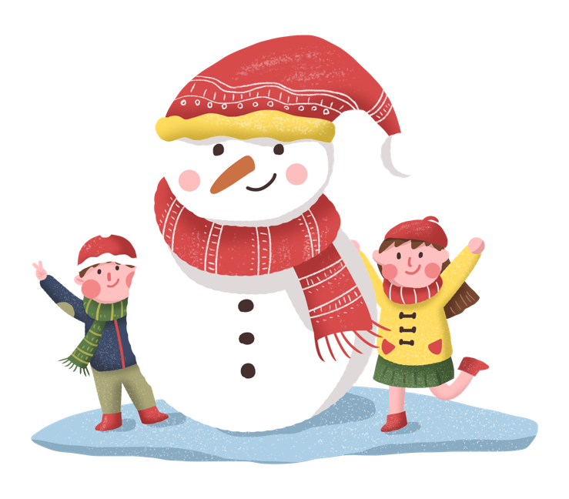
CÂU 1
Số lớn là 8, số bé là 2.
Hỏi số lớn gấp mấy lần số bé?
a
2 lần
3 lần
b
c
4 lần
5 lần
d

Slide 14
CÂU 2
Mẹ 36 tuổi, con 6 tuổi.
Hỏi tuổi mẹ gấp mấy lần tuổi con?
a
8 lần
6 lần
b
c
4 lần
2 lần
d

Slide 15
CÂU 3
Muốn tìm số lớn gấp mấy lần số bé ta làm thế nào?
a
b
Ta lấy số lớn chia số bé
Ta lấy số lớn trừ số bé
Ta lấy số lớn nhân số bé
Ta lấy số lớn cộng số bé
c
d

Slide 16
DẶN DÒ
Ôn lại bài học
Hoàn thành bài tập

Slide 17
TẠM BIỆT

